Slide 1
三、液压传动系统的组成

Slide 2
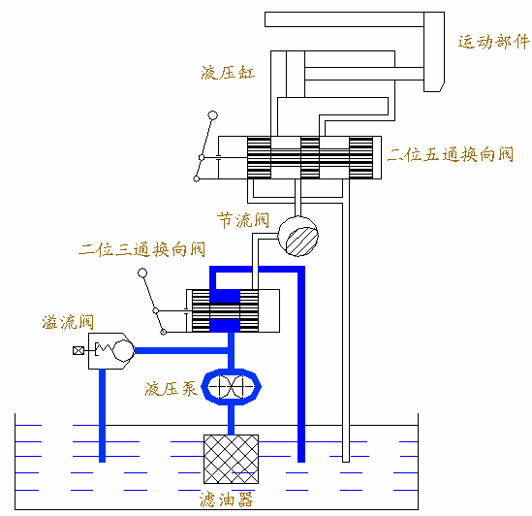
机床工作台液压传动系统
①二位三通手动换向阀拉向左侧时，液压泵输出压力油经该阀流回油箱，液压缸活塞静止不动。
二位三通手动换向阀：
将液压泵输出的液压油直接流入油箱卸荷。

Slide 3
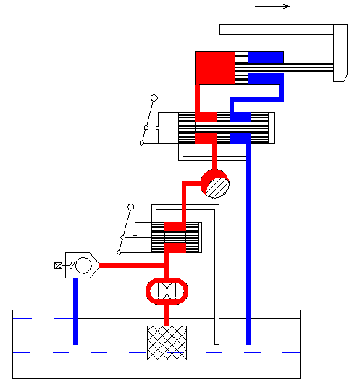
机床工作台液压传动系统
② 二位三通手动换向阀拉向右侧，二位五通手动换向阀拉向右侧时，液压泵输出压力油通入液压缸左腔，液压缸向右侧移动。
二位五通手动换向阀：
控制液压缸运动方向。

Slide 4
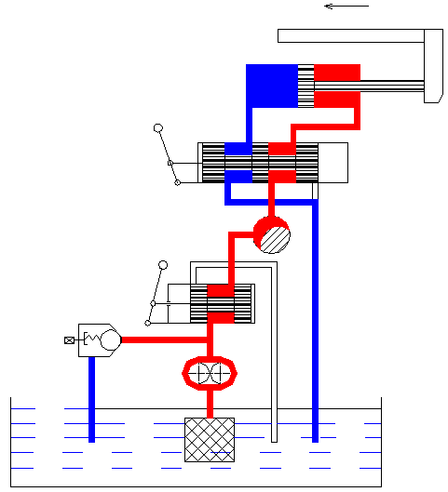
机床工作台液压传动系统
③二位五通手动换向阀拉向左侧时，液压泵输出压力油通入液压缸右腔，液压缸向左侧移动。
二位五通手动换向阀：
控制液压缸运动方向 。

Slide 5
液压传动系统组成
1、液压动力元件 2、液压执行元件
3、液压控制元件 4、液压辅助元件
5、工作介质

Slide 6
原动机
液压
动力元件
工作介质
机械能
压力能
液压辅助元件
液压执行元件
液压控制元件
机械能

Slide 7
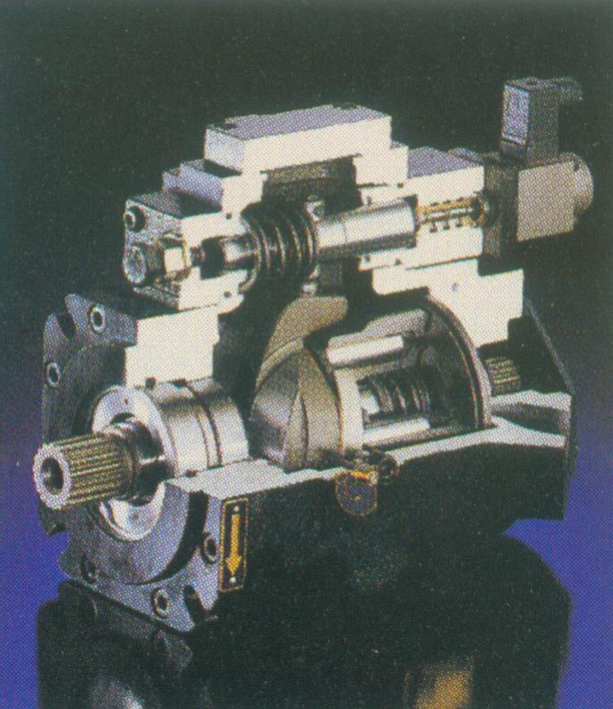
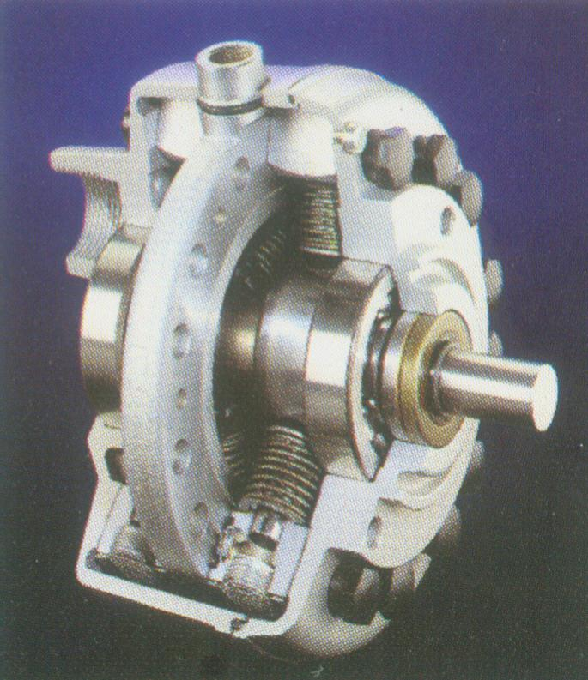
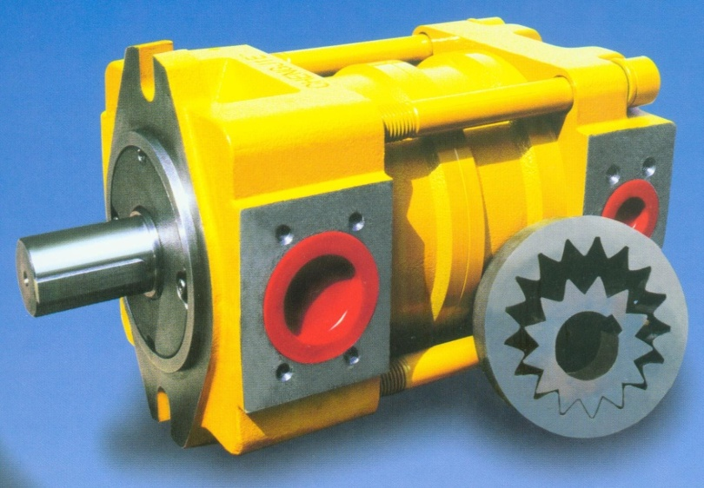
系统组成部分1：液压动力元件
液压动力元件是将驱动装置的机械能转化成液压油压力能的液压元件。是液压系统的能源（动力）装置。
叶片泵
柱塞泵
内啮合齿轮泵

Slide 8
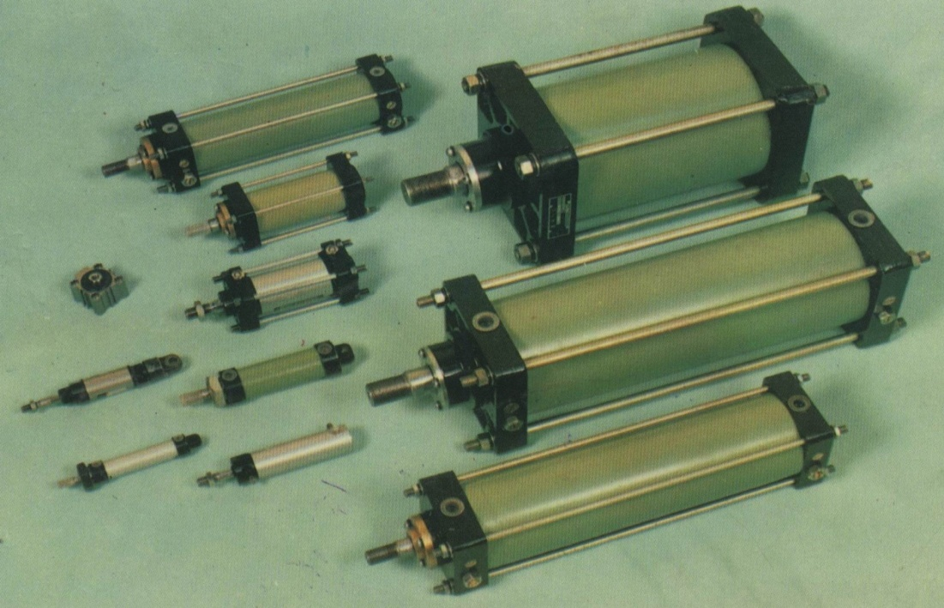
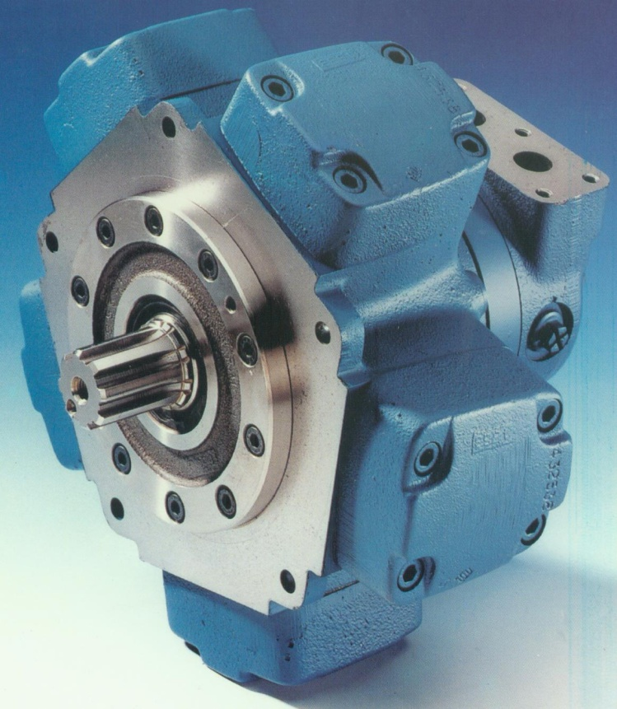
系统组成部分2：液压执行元件
液压执行元件是将液压油的压力能转化成系统输出的机械能的液压元件。
液压缸
液压马达

Slide 9
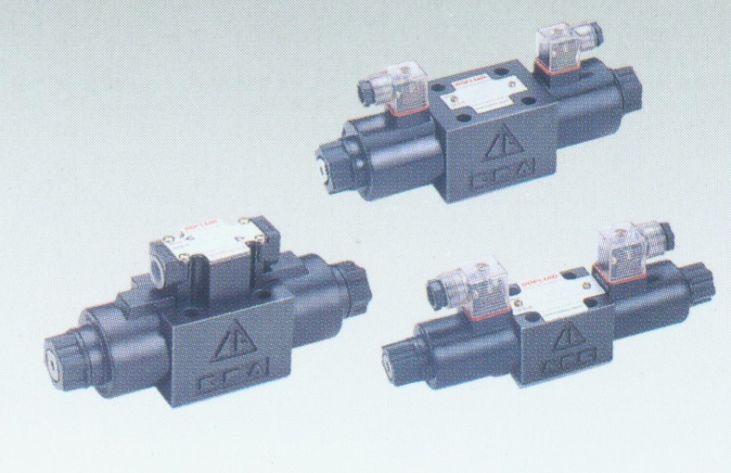
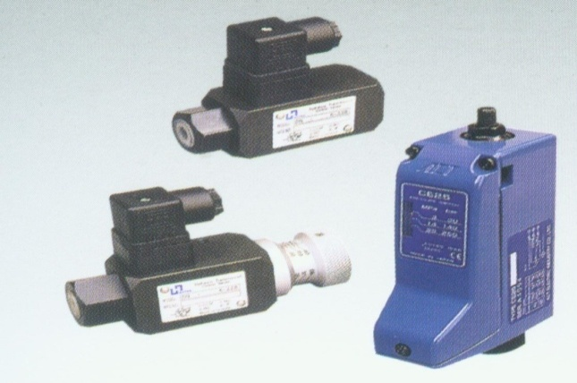
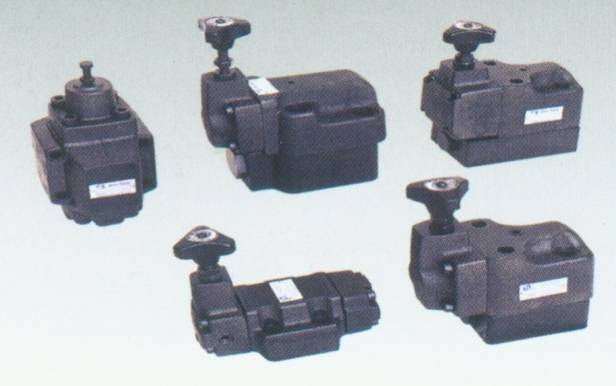
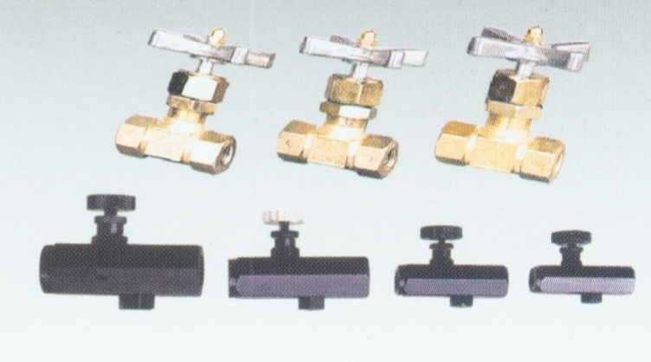
系统组成部分3：液压控制元件
液压控制元件是对液压系统的油液的压力、流量、方向进行调节控制的元件。
电磁换向阀
压力继电器
溢流/顺序阀
节流阀

Slide 10
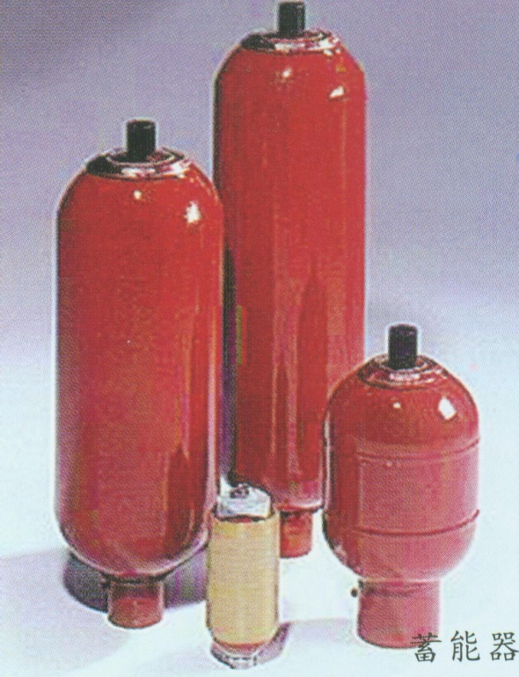
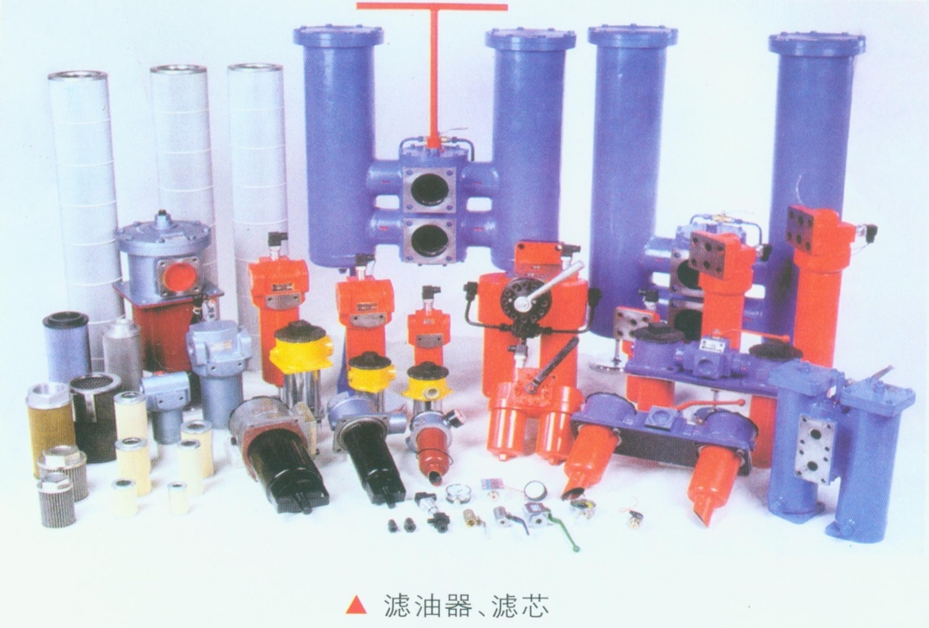
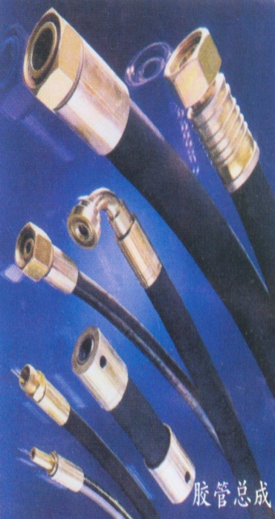
系统组成部分4：液压辅助元件
油箱、油管、接头、过滤器、蓄能器和压力计等。

Slide 11
系统组成部分5：工作介质
液压油、水等，它是能量的载体。
1、液压动力元件 2、液压执行元件
3、液压控制元件 4、液压辅助元件
5、工作介质
Notes:
11

Slide 12
四、液压元件的职能符号
在设计和分析液压或气动回路时，将各个液压或气动元件进行简化，就形成了液压或气动元件的职能符号图。

Slide 13
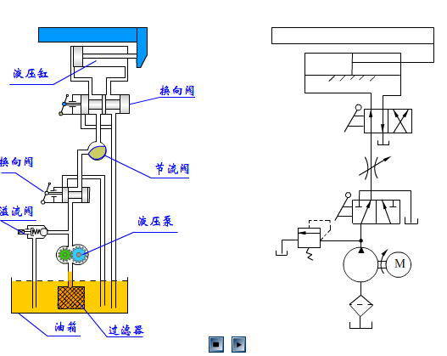

Slide 14
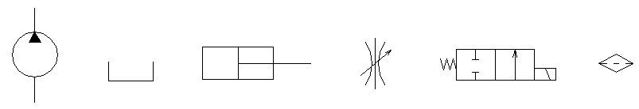
1、系统职能符号图中各液压元件均处于静止位置(不工作时)；
2、在液压系统的职能符号图中，一些特殊的非标液压元件，允许用其结构原理图代替。
液压符号.doc
GB-T 786.1-93 液压气动图形符号.pdf

